Slide 1
Web de Open data para el Sistema educativo nacional
grupo +One

Slide 2
Que es la open data?
Datos abiertos (open data en inglés) es una filosofía y práctica que persigue que determinados datos estén disponibles de forma libre a todo el mundo, sin restricciones de copyright, patentes u otros mecanismos de control.¹ Tiene una ética similar a otros movimientos y comunidades abiertos como el Software libre, el código abierto (open source en inglés) y el acceso libre (open access en inglés).

Slide 3
Proposito
El propósito de esta web es brindar a la población dominicana un portal a través del cual acceder de manera fácil y precisa a toda la open data del gobierno dominicano.

Slide 4
-Damos información objetiva para cada tipo de usuario.

Slide 5
Metodología
Nuestra web se basa en la búsqueda libre por parte del usuario permitiéndole a este poder buscar cualquier tipo de datos que sean de su interés a través de la interfaz tipo buscador web siempre y cuando estén dentro del catalogo de datos abiertos del gobierno dominicano

Slide 6
-Nuestra aplicación es un plataforma para la visualización y recolección de Open Data

Slide 7
-Contamos con una amigable interfaz de usuario
-Proporcionamos grandes cantidades de Open Data desde diferentes puntos de vista y formatos reutilizables para el provecho de cada uno de nuestros usuario

Slide 8
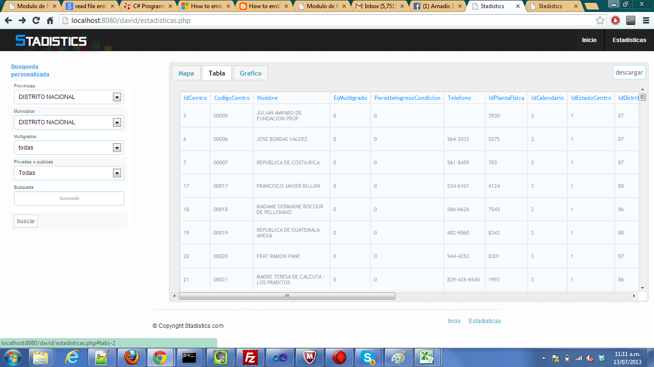
-Contamos con un potente sistema de consulta de datos

Slide 9
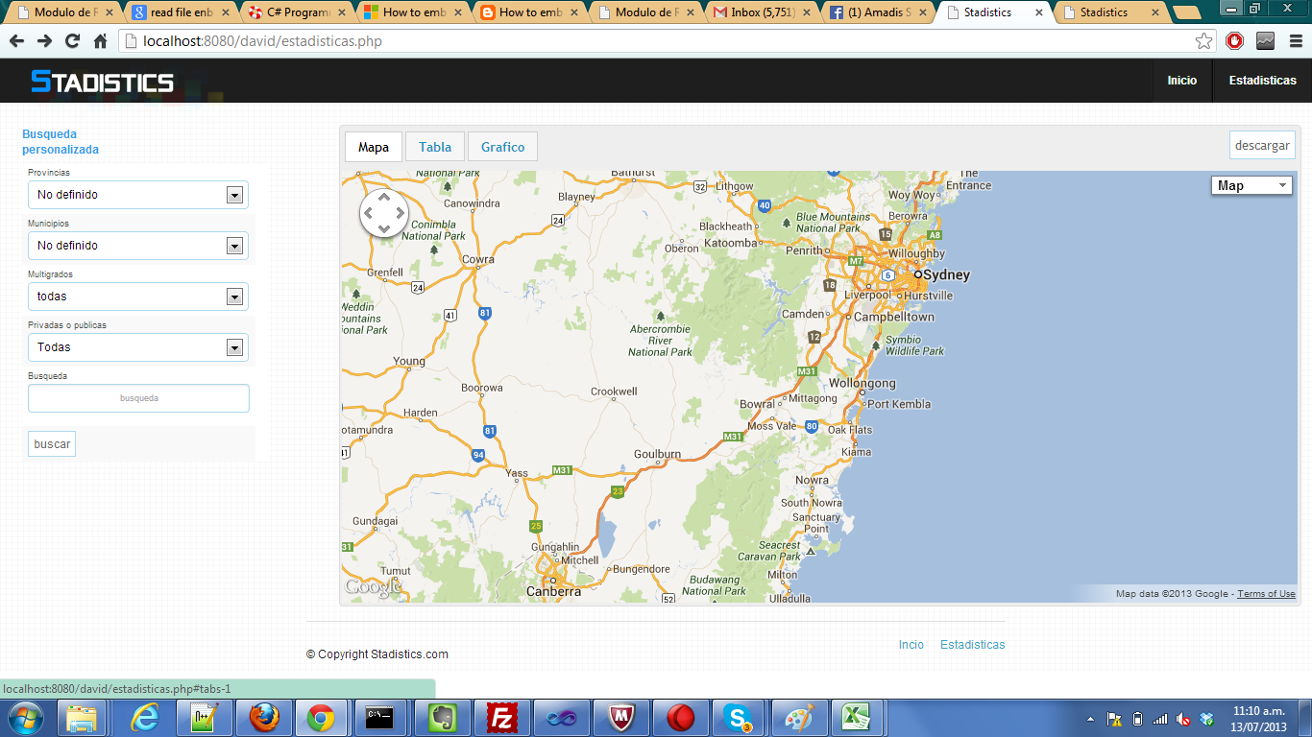
-Capacidad de representar la información de manera geográfica

Slide 10
Gracias por su atención

